Slide 1

Máy dập là loại thiết bị cơ khí sử dụng lực lớn tác động từ trên xuống để dập, ép, cắt các sản phẩm cơ khí theo yêu cầu
GIỚI THIỆU VỀ MÁY DẬP

Slide 2
-Dập, ép, cắt các vật liệu kim loại như hợp kim, chất dẻo theo đúng hình dạng yêu cầu
-Tạo khuông đúc cho các đồ dung làm từ nhựa nhựa, chất dẻo
-Nén các các bao nilon để tiết kiệm không gian khi vận chuyển và để hàng
-Đóng gói các bao bì, nilon
CÔNG DỤNG CỦA MÁY DẬP

Slide 3
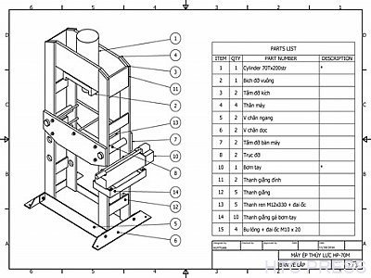
CÔNG DỤNG CỦA MÁY DẬP
Máy ép thủy lực 50 tấn HP-50M kiểu hình chữ H

Slide 4
-Cách sử dụng công tắc nước khi vận hành
-Cần chỉnh nút điều chỉnh sau mỗi thao tác
-Cần ngắt nguồn điện khi loại bỏ tạp chất trong khuôn
-Cần sử dụng thiết bị chuyên dung để dọn dụng, tạp chất
NGUYÊN LÝ GIA CÔNG TRÊN MÁY DẬP

Slide 5
-Cách sử dụng công tắc nước khi vận hành
-Cần chỉnh nút điều chỉnh sau mỗi thao tác
-Cần ngắt nguồn điện khi loại bỏ tạp chất trong khuôn
-Cần sử dụng thiết bị chuyên dung để dọn dụng, tạp chất
NGUYÊN LÝ GIA CÔNG TRÊN MÁY DẬP

Slide 6
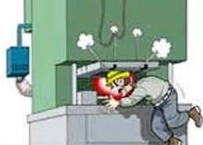
CÁC YẾU TỐ NGUY HIỂM KHI GIA CÔNG TRÊN MÁY DẬP
a)Các yếu tố nguy hiểm do nguyên lý làm việc của máy
- Với máy rèn, dập chuyển động lên, xuống của đầu búa, khuôn trên với lực lớn, tốc độ cao, khoảng không gian giữa búa và đe giữa khuôn trên và khuôn dưới là vùng nguy hiểm, lại cần có các thao tác để gia công: đưa phôi vào, lấy sản phẩm ra, với rèn lại là vùng để chồn, vuốt, chặt kim loại
Tai nạn trong quá trình vận hành máy

Slide 7
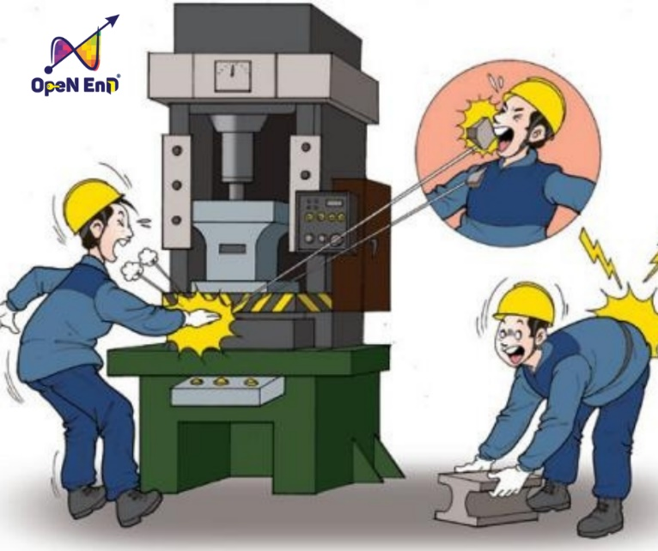
CÁC YẾU TỐ NGUY HIỂM KHI GIA CÔNG TRÊN MÁY DẬP
b) Do văng bắn phôi
- Do phôi không được kẹp chặt khi gia công, do phôi nằm không đúng vị trí trong khuôn nên dễ văng bắn ra với lực lớn.
Do chi tiết gia công văng ra làm khuôn trên trực tiếp ép, đè lên khuôn dưới (cối)
- Do các bộ phận chuyển động của máy không được bảo dưỡng sửa chữa kịp thời gây ra văng bắn, gây chấn thương.
Tai nạn trong quá trình vận hành máy

Slide 8
CÁC YẾU TỐ NGUY HIỂM KHI GIA CÔNG TRÊN MÁY DẬP
c) Khi gia công cần nung nóng: Khi nung nóng kim loại đến nhiệt độ cao, nơi làm việc thường xuyên nóng, bụi, khói.
d) Tiếng ồn, rung động: do máy gia công gây ra thường vượt quá tiêu chuẩn cho phép.
e) Nguy hiểm về điện: nếu có điện rò ra vỏ thiết bị, vỏ máy không được nối trung tính, nối đất theo tiêu chuẩn

Slide 9
CÁC BIỆN PHÁP KHẮC PHỤC KHI GIA CÔNG TRÊN MÁY DẬP
a) Thiết bị
+ Các máy rèn, dập, phải được bố trí ở nhà một tầng.
+ Móng của búa máy cần làm chắc chắn, những búa máy lớn cần đặt trên bệ giảm chấn, cấm đặt búa máy trực tiếp trên nền đất.
+ Đe của búa máy đặt cố định, đặt trên đế gỗ chắc chắn, thớ dọc, đế phải có đai xiết chặt, chôn sâu xuống đất tối thiểu 0,5m, cấm đặt đe trên nền đất, các đe phải cách nhau tối thiểu 2,5m.

Slide 10
CÁC BIỆN PHÁP KHẮC PHỤC KHI GIA CÔNG TRÊN MÁY DẬP
+ Mặt đe phải nhẵn, độ nghiêng không quá 2%, khoảng cách tối thiểu từ lò nung đến đe là 1,5m, giữa lò và đe không được bố trí đường vận chuyển. Cửa lò phải chắc chắn và đóng kín bằng đối trọng. Khi nung kim loại, nhiệt độ ở khu vực làm việc không quá 40ºC. Ống khói lò nung cần đặt cao hơn các công trình xung quanh, phải có thiết bị chống sét, có chụp che mưa.
+ Máy rèn dập phải được trang bị các thiết bị an toàn để loại trừ khả năng công nhân đưa tay vào vùng nguy hiểm như:

Slide 11
CÁC BIỆN PHÁP KHẮC PHỤC KHI GIA CÔNG TRÊN MÁY DẬP
- Che chắn di động cùng với khuôn trên (chày)
- Cơ cấu gạt tay công nhân khỏi vùng nguy hiểm khi chày đi xuống.
- Dùng thiết bị điện điều khiển có 2 tiếp điểm thường hở để công nhân phải dùng 2 tay điều khiển.
- Dùng hơi, khí ép thổi sản phẩm ra khỏi khuôn (hạn chế về khối lượng và sản phẩm phải có dạng tấm).
- Cơ giới hoá khâu đưa phôi tự động vào máy dập.
- Dùng tế bào quang điện để nếu tay công nhân còn trong vùng nguy hiểm thì máy không làm việc.
- Vỏ máy phải được nối đất, nối trung tính để đảm bảo an toàn khi có điện rò ra vỏ máy.

Slide 12
CÁC BIỆN PHÁP KHẮC PHỤC KHI GIA CÔNG TRÊN MÁY DẬP
+ Các máy ép thuỷ lực, máy chuyển động bằng trục khuỷu, bánh lệch tâm cần có bảo vệ quá tải bằng li hợp ma sát hoặc chốt cắt an toàn.
+ Búa tạ, búa tay phải được chế tạo bằng thép dụng cụ, đầu búa phải lồi không có vết rạn nứt ở đầu búa hoặc ở lỗ tra cán. Cán búa tạ, cán búa bằng gỗ khô dẻo, không có mắt gỗ, không có vết nứt, không có thớ ngang. Cán búa phải thẳng nhẵn có chiều dài 0,3 ¸ 0,45m với búa tay, và từ 0,6 ¸ 0,8m với búa tạ. Búa phải được tra cán chắc chắn loại trừ khả năng búa văng khỏi cán khi sử dụng

Slide 13
CÁC BIỆN PHÁP KHẮC PHỤC KHI GIA CÔNG TRÊN MÁY DẬP
+ Máy rèn, dập phải có lý lịch máy, có đủ quy trình kiểm tra bảo dưỡng, sửa chữa thay thế các chi tiết của máy. Có nhật ký vận hành máy, và nội quy an toàn khi vận hành được niêm yết tại vị trí làm việc.
b) An toàn khi sử dụng máy rèn, dập
+ Khi thao tác búa máy không được để búa đánh trực tiếp lên mặt đe, nếu búa đánh liền 2 lần của 1 lần đạp bàn đạp điều khiển phải ngưng làm việc để sửa chữa.
+ Sau khi điều khiển, phải nhấc chân khỏi bàn đạp (bàn đạp cần che để tránh vật nặng rơi vào, máy tự khởi động rất nguy hiểm).

Slide 14
CÁC BIỆN PHÁP KHẮC PHỤC KHI GIA CÔNG TRÊN MÁY DẬP
+ Với máy đột dập phải kiểm tra các cơ cấu an toàn xem có hoạt động bình thường không. Không dùng một tay điều khiển các cơ cấu quy định điều khiển phải bằng hai tay.
+ Chỉ những người đã được huấn luyện, được giao nhiệm vụ mới được sửa chữa, điều chỉnh, tháo lắp khuôn dập. Trước khi giao máy cho công nhân vận hành, người có trách nhiệm hiệu chỉnh máy phải kiểm tra toàn bộ hoạt động của máy. Khi có sự cố người vận hành phải dừng máy, báo ngay cho người quản lý máy để sửa chữa kịp thời, không tự ý sửa chữa, không sử dụng máy khi thiếu thiết bị an toàn.

Slide 15
CÁC BIỆN PHÁP KHẮC PHỤC KHI GIA CÔNG TRÊN MÁY DẬP
+ Khi lắp đặt, điều chỉnh khuôn phải ngắt điện và treo biển báo "đang thay khuôn, cấm đóng điện". Có biện pháp khoá chặt đầu búa ở vị trí trên cùng
+ Tư thế làm việc phải thoải mái, không tự động kê thêm ghế ngồi nếu quy định vận hành không cho phép.
+ Máy vận hành cần 2 người, phải có người chỉ huy và hiệu lệnh phải thống nhất.
+ Sử dụng đầy đủ trang bị phòng hộ cá nhân (quần áo BHLĐ, mũ, găng, giầy, yếm, nút chống ồn...).

Slide 16
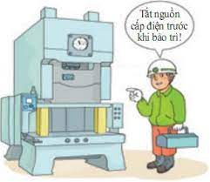
CÁC BIỆN PHÁP KHẮC PHỤC KHI GIA CÔNG TRÊN MÁY DẬP
+ Khi làm việc cần tập trung tư tưởng để đảm bảo có năng suất cao, chất lượng sản phẩm tốt và an toàn. Cấm đùa nghịch, nói chuyện riêng, đưa tay vào vùng nguy hiểm.
+ Bố trí sản xuất cần có giờ giải lao xen kẽ, tránh căng thẳng vừa giảm năng suất vừa tiềm ẩn nguy cơ tai nạn lao động.
Tắt các nguồn điện khi bảo trì máy dập

Slide 17
THE END
THANK YOU FOR WATCHING

